Slide 1
Suomen kieli ja kirjallisuus
tieteen maailmassa

Slide 2
Ihmistä tutkivat tieteet eli Humanistiset tieteet >< Luonnontieteet, tekniikka ym.

Slide 3
Filologia
Logos lat. ´sana´
Filologia on oppiaine, joka tutkii
kielen, tekstien ja kulttuurien
välistä yhteyttä.
Perinteisesti filologialla käsitetään lähinnä vanhojen tekstien
(esimerkiksi keskiaikaiset saagat) tutkimusta, mutta useimmat
nykyfilologit tutkivat myös moderneja tekstejä liikkuen näin samoilla alueilla
kirjallisuustieteen ja kielitieteen kanssa. (Kuvassa Edda-runoelmaa)

Slide 4
Kielitiede eli lingvistiikka
on kieltä tutkiva tiede.
Kielitieteen suuntauksia
Kielifilosofia
Kielihistoria
Neurolingvistiikka
Psykolingvistiikka
Sosiolingvistiikka
Kieliteknologia
Käännöstiede
Diskurssianalyysi
LINGUA lat. ´kieli´
LINGUA FRANCA

Slide 5
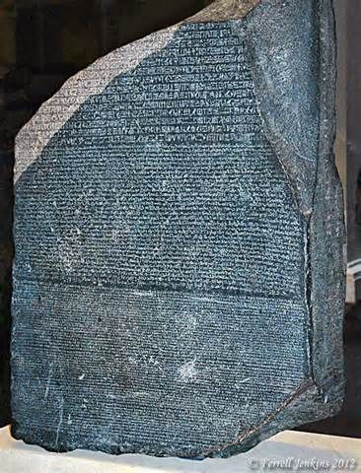
Paleolingvistiikka (~ Arkeologia)
Rosettan kivi
(British Museum)
Maya-kirjoitusta (Meksikon kansallismuseossa)

Slide 6
Nimistöntutkimus

Slide 7
Vanhan kirjasuomen tutkimus
kirjakammio
= kirjasto
lustitarha
= paratiisi
mielitaito
= omatunto
näkypaikka
= teatteri
Mikael Agricola ja suomen sananjohto | Helsingin yliopisto (helsinki.fi)
Mikael Agricola: Abckiria (1543)

Slide 8
Sanakirjatyö

Slide 9
Etymologia eli sanojen alkuperä(n tutkimus)
petro
< petra
< peura

Slide 10
Fonetiikka ja fonologia
Kun fonetiikassa tutkitaan ihmisen kykyä tuottaa kaikenlaisia äänteitä puhe-elimillään ja puhetta konkreettisella tasolla, fonologia käsittelee sitä, miten äänne-eroja hyödynnetään eri kielijärjestelmissä merkitysten erottamiseen.
Fonologia on psykologiaa, kun fonetiikka on fysiikkaa.
Fonetiikkaa ja fonologiaa I OSA1 | Helsingin yliopisto (helsinki.fi)

Slide 11
Kielentutkimus ja kirjallisuudentutkimus

Slide 12
Suomen kielen opiskelu yliopistossa
MILLAISTA ON OPISKELLA YLIOPISTOSSA? - YouTube
7 erikoista faktaa, joita et tiennyt suomen kielestä - YouTube

